Slide 1



内容回顾：
1、散粒噪声限制下(σ_{s}>>σ_{T})，APD与PIN的信噪比相比提高/降低多少倍?
PIN光接收机：
信号电流倍增了M倍
APD 光接收机：
散粒噪声电流增加了（M²F_{A})^{1/2}倍
APD的信噪比反而比PIN接收机降低了F_{A}(M^{x})倍
Notes:
回顾散粒噪声限制下，PIN和APD的信噪比(重要的知识点再此回顾)；

Slide 2


内容回顾：
2、热噪声限制下(σ_{T}>>σ_{s})，APD与PIN的信噪比相比提高/降低多少倍?
PIN光接收机：
信号电流倍增了M倍
APD光接收机：
倍增过程不增加热噪声
①、APD接收机信噪比与PIN接收机相比，提高了M²倍；
②、PIN与APD接收机的信噪比均与负载电阻R_{L}成正比，因此接收机多使用高阻抗和互阻抗前端；
Notes:
回顾热噪声限制下，PIN和APD的信噪比(重要的知识点再此回顾)；

Slide 3
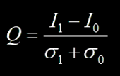
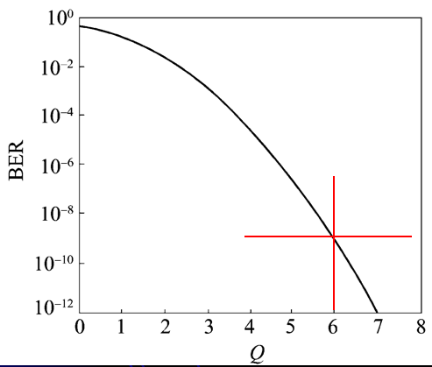

内容回顾：
3、Q系数的物理意义是什么? 误码率(BER)与Q系数之间的关系？光纤通信对BER的常用标准？
Q值就代表信号的平均信噪比(SNR)，称为信噪比Q系数；
①、BER=10⁻⁹, Q=6
常用标准：
BER < 10⁻⁹
②、BER=10⁻¹², Q=7
Notes:
回顾信噪比Q系数，误码率与Q系数之间的关系，光纤通信对BER的要求；

Slide 4

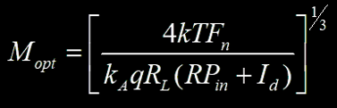
内容回顾：
4、APD最佳增益M_{opt}的区分？
(1)
(2)
第一个式子为给定误码率(BER)时，使得接收机的接收功率(P_{r})最小，灵敏度最高对应的增益系数；
第二个式子为给定入射功率(P_{in})，使得接收机的信噪比(SNR)最大对应的增益系数；
Notes:
回顾两个最佳的增益系数，提醒学生注意区分

Slide 5

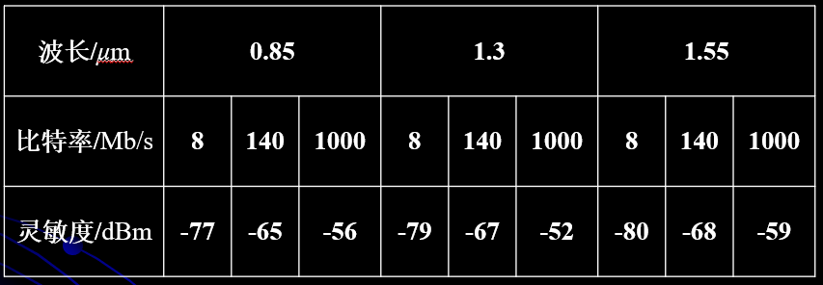
内容回顾：
5、接收机的极限灵敏度与码速(B)和工作波长(λ)的关系？
极限灵敏度给出了接收机灵敏度的上限；
①、给定码速(B), 工作波长(λ)越长，P_{r}越小，接收机越灵敏；
②、给定工作波长(λ)，码速(B )越大，P_{r}越大，接收机越不灵敏；

Slide 6
4.5 光中继器与分插复用器
本节重点内容：
①、了解光中继器的功能和分类；
②、了解分插复用器的工作原理；
Notes:
介绍本节内容的重难点，内容比较简单，都是了解的内容

Slide 7
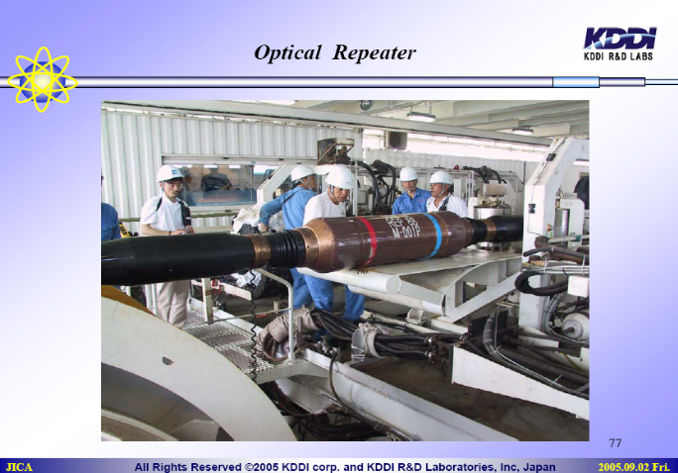
4.5 光中继器与分插复用器
前面已对组成光波系统的3个基本单元——光发送机、光纤线路(光缆)和光接收机的原理结构与特性进行了详细的讨论;
在光纤通信中，除了这三种基本组成单元外，还有一些中间设备，如光中继器(Optical Repeater)和上下路分插复用器(ADM)，本节将对这两个单元作扼要介绍。
Notes:
除了光发送机、光纤光缆和光接收机，光中继器和分叉复用器

Slide 8
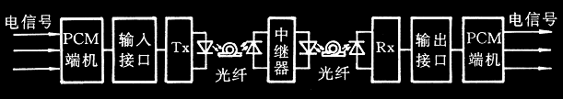
4.5.1 光中继器 (Repeater)
在光纤通信线路上：
光纤的吸收和散射导致光信号强度衰减；
光纤的色散将使光脉冲信号的形状畸变；
因而导致了信息传输质量降低，误码率增高，限制了通信距离(L),
为了满足长距离通信的需要，必须在光纤传输线路上每隔一定距离加入一个中继器，以补偿光信号的衰减和对畸变信号进行整形，然后继续向终端传送；
作用：信号补偿和整形
Notes:
介绍光中继器的功能：对信息进行补偿和整形

Slide 9
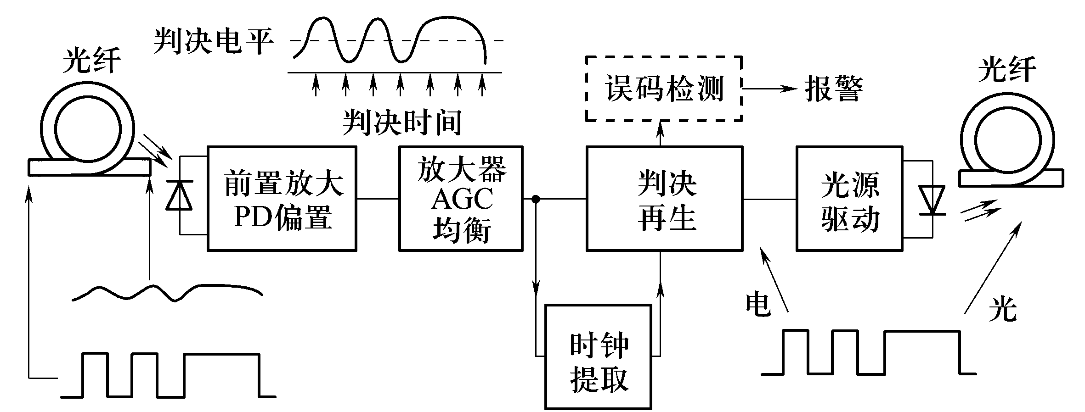
光电光混合中继器：
通常有两种中继方法：一种是传统方法，采用光—电—光转换方式，亦称光电光混合中继器；
它实际上是前面已讨论过的光接收机和光发送机功能的串接；
光-电：光接收机接收光纤传输光信号并转化为电信号，对电信号进行补偿和整形；
电-光：光发送机将补偿和整形后的电信号加载到光波上输入光纤继续传输；
光-电转换
电-光转换
图4.22 数字光纤通信系统中的中继器原理图
Notes:
介绍光-电-光混合中继器的工作原理，光接收机和光发送机的串接；

Slide 10
光电光混合中继器的基本功能：
①、均衡放大(re-amplification)；
②、识别再生(re-generation)；
③、再定时(re-timing)；
具有这三种功能的中继器称为3R中继器；而仅具有前两种功能的中继器称为2R中继器；
经再生后的输出光脉冲完全消除了附加噪声和波形畸变，即使由多个中继器组成的系统中，噪声和畸变也不会累积，这正是数字通信能实现长距离通信的原因;
另一种是采用光放大器对光信号进行直接放大的中继器(1 R)
(在5章讨论) 。
Notes:
光-电-光混合中继器的基本功能：均衡放大、识别再生和再定时；

Slide 11
中继器的结构和可靠性设计:
在光纤通信中，光中继器作为一种系统基本单元，除没有接口、码形变换和控制部分外，在原理、组成元件与主要特性方面与光接收机和光发送机基本相同；
但其结构与可靠性设计则视安装地点不同会有很大不同：
①、安装于机房的中继器，在结构上应与机房原有的光终端机和PCM设备协调一致；
②、埋设于地下和架空线路上的光中继器箱体要密封、防水、防腐蚀等；
③、如果光中继器在直埋状态下工作，要求将更严格。 
Notes:
中继器的结构和可靠性设计根据使用的环境而定；

Slide 12
4.5.2 分插复用器 (ADM)
长途光波系统的通信距离很长，要经过很多市县或特区，为避免重复建设，提高已建线路的投资效益，可在原有的数字复用技术的基础上，采用分插复用技术从主通道上分出或插入若干低次群比特流，以便在建设光纤通信干线的同时，实现干线附近的小容量区间通信;
完成这种功能的单元称为分插复用器(ADM)。
济南
ADM
北京
光缆主干线
上海
ADM
徐州
大大节约建设成本
Notes:
ADM: Add/Drop multiplexer，举例进行说明，主要是可以大大节约建设成本；

Slide 13
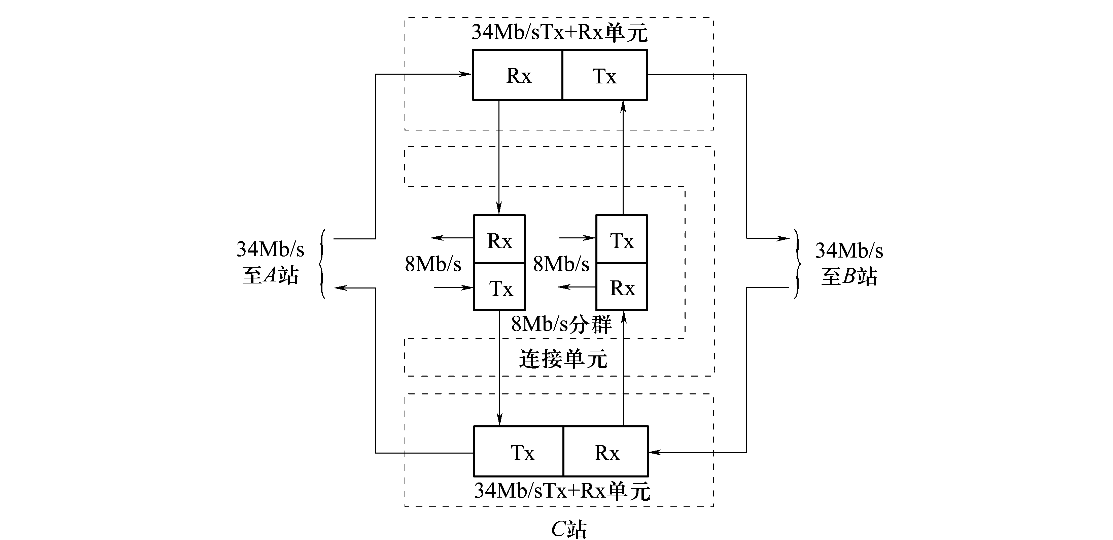
三次群分插复用原理:
A-B方向信码流
A-B 三次群(34 Mb/s),360话路
接收A站信号
信号发送给B站
接收B站信号
A-C (二次群，
8Mb/s,120话路)
(C-B 二次群，
8Mb/s 120话路)
信号发送给A站
B-A方向信码流
图4.23 三次群ADM原理图
Notes:
A、B站之间用三次群主码速(34 Mb/s)进行通信，在经过C站时，要分出或插入一些话路，例如，要分出一个二次群和插进一个二次群，实现A-C之间和C-B之间的120路通话，在A-B之间则有360话路可直接用来通信；
为了实现上述功能，设置在C站的ADM包含两个34 Mb/s的线路收发单元(光接收机R_{x}和发送机T_{x})，其中一个单元处理A-B方向的信码流，另一个则处理B-A方向的信码流;
为了保证能直接传送主通道上的信号，这两个34 Mb/s收发单元的发送时钟均不是由自己的晶体振荡器产生，而是从收信方向收到的34 Mb/s信码流中提取的时钟；
C站本身设置了两个二次群收发单元，其中一个用于与A站之间的120路通话，另一个用于与B站之间的120路通话。

Slide 14
ADM原理：
A、B站之间用三次群主码速(34 Mb/s)进行通信，在经过C站时，要分出或插入一些话路，例如，要分出一个二次群和插进一个二次群，实现A-C之间和C-B之间的120路通话，在A-B之间则有360话路可直接用来通信；
为了实现上述功能，设置在C站的ADM包含两个34 Mb/s的线路收发单元(光接收机R_{x}和发送机T_{x})，其中一个单元处理A-B方向的信码流，另一个则处理B-A方向的信码流;
为了保证能直接传送主通道上的信号，这两个34 Mb/s收发单元的发送时钟均不是由自己的晶体振荡器产生，而是从收信方向收到的34 Mb/s信码流中提取的时钟；
C站本身设置了两个二次群收发单元，其中一个用于与A站之间的120路通话，另一个用于与B站之间的120路通话。
Notes:
介绍ADM的原理

Slide 15
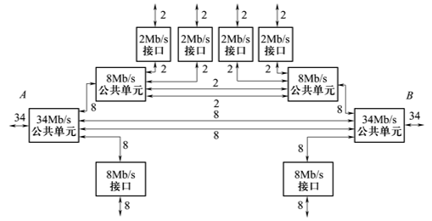
ADM的应用举例：
由于ADM所具有的分出/插入或上下路功能，使通信线路的设计非常灵活，应用上非常方便，下图就是ADM应用的一个例子，主通道的速率为三次群；
本地站与A方向的通信为一个二次群和两个基群；
一个二次群
两个基群
一个二次群
两个基群
本地站与B方向的通信也是一个二次群和两个基群；
A-B:三次群，34 Mb/s
A-B之间则有两个二次群和两个基群用于直接通信；
图4.24双侧双向ADM信码流示例
Notes:
(a)双侧双向ADM信码流示例；介绍一个ADM的例子；

Slide 16
内容小结
1 、了解光中继器的作用和分类，
作用：对信号进行放大和整形；
分类：3R(均衡放大，识别再生，再定时),
2R(均衡放大，识别再生),
1R(放大)
2 、了解分叉复用器(ADM)作用和原理，
作用：实现光纤通信干线和小容量通信之间的通信，
节约建设成本。
Notes:
内容小结

